Slide 1

Правила поведінки на воді та надання допомоги

Slide 2
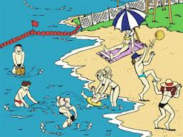
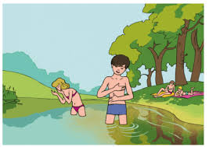
1. Правила поведінки на воді:
Відпочинок на воді ( купання, катання на човнах ) повинен бути тільки у спеціально відведених місцевими органами виконавчої влади та обладнаними для цього місцях.
Безпечніше відпочивати на воді за світлої частини доби.
Купатися дозволяється за спокійної безвітряної погоди із швидкістю вітру до 10 м/сек., температурі води - не нижче + 18 градусів за Цельсієм, повітря - не нижче + 24 градусів за Цельсієм.
Перед купанням рекомендується пройти огляд лікаря.
Після їжі можна купатися не раніше, ніж через 1,5-2 години.
Заходити у воду необхідно повільно, дозволяючи тілу адаптуватися до зміни повітря та води.
У воді варто знаходитися не більше 15 хвилин.
Після купання не рекомендується приймати сонячні ванни, за ліпше відпочити у тіні.
Не рекомендується купатися наодинці біля крутих, стрімчастих і зарослих густою рослинністю берегів.
Перед стрибком у воду переконайтеся у безпеці дна, достатній глибині водойми.
Пірнати можна лише там, де для цього є достатня глибина, прозора вода, рівне дно.
Кататися на човні ( малому плавзасобові) дозволяється тільки після отримання дозволу та реєстрації у чергового по човновій станції.
Під час купання не робіть зайвих рухів, не тримайте свої м’язи у постійному напруженні, не гониться за швидкістю просування на воді, не порушуйте ритму дихання, не перевтомлюйте себе, не беріть участі у великих запливах без дозволу лікаря і необхідних тренувань.

Slide 3
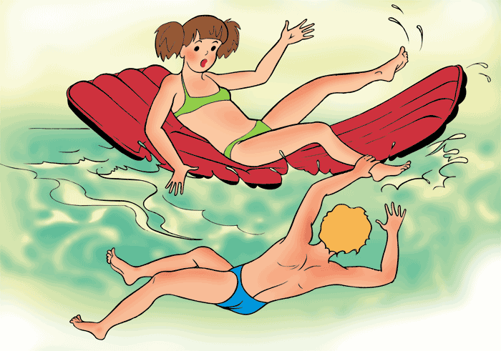
2. Правилами поведінки на воді забороняється:
купатися у місцях, що не обладнані для купання людей;
залазити на попереджувальні знаки, буї та бакени;
стрибати у воду з човнів, катерів чи споруд;
пірнати з містків, дамб, причалів, дерев, високих берегів;
використовувати для плавання такі небезпечні для життя засоби, як дошки, колоди, автомобільні камери, надувні матраци чи інші знаряддя, що не передбачені для плавання;
вживати спиртні напої;
забруднювати воду і берег ( кидати пляшки , банки, побутове сміття і т.і.);
підпливати близько до плавзасобів, що йдуть неподалік від місць купання;
допускати у воді грубі ігри, що пов’язані з обмеженням руху рук і ніг;
перед стрибком у воду переконайтеся у безпеці дна, достатній глибині водойми;
пірнати можна лише там, де для цього є достатня глибина, прозора вода, рівне дно;
кататися на човні ( малому плавзасобові) дозволяється тільки після отримання дозволу та реєстрації у чергового по човновій станції.
Пам'ятайте! Під час купання не робіть зайвих рухів, не тримайте свої м’язи у постійному напруженні, не гониться за швидкістю просування на воді, не порушуйте ритму дихання, не перевтомлюйте себе, не беріть участі у великих запливах без дозволу лікаря і необхідних тренувань.

Slide 4
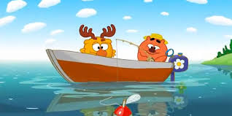
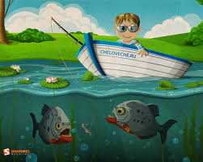
3. Правила користування човном на рибалці влітку:
Під час лову не поспішайте. Якщо потрібно змінити місце у човні, робіть це пригнувшись і тримаючись за сидіння або борт човна, не перегинайтесь через борт. Не забудьте взяти рятувальний круг або жилет.
Уважно дивиться вперед, по курсу руху: всі, навіть невеликі, предмети, що плавають, обов'язково обходьте. Перед початком повороту переконаєтеся у відсутності плавзасобів або плавців позаду. Не перетинайте курс іншим судам і катерам - це категорично заборонено.
Під час грози безпечніше знаходитися на березі під чагарником або невисокими деревами. Якщо ж гроза застала вас на воді, укладіть весла в човен, опустіться на днищі, сховайтеся під плащем від дощу і перечекайте негоду.
При користуванні човном заборонено:
— перевантажувати човен понад установлену пасажиромісткість;
— стрибати у воду і купатися з човна;
— сидіти на бортах, розгойдувати човен;
— користуватися човном дітям до 16 років без супроводу дорослих.
Пам'ятайте !
При аварії човен спочатку лягає на бік, а потім перевертається вверх дном. Безглуздо забиратися на човен, що перекинувся, він нестійкий і неминуче перекинеться знову. Якщо ви не вмієте плавати, не панікуйте: вхопіться за човен з носа або корми, занурившись у воду до підборіддя, і, діючи рукою та ногами, постарайтеся виплисти на мілину.

Slide 5
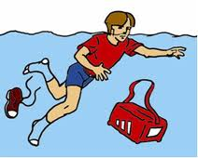
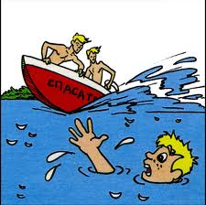
4. Правила надання допомоги постраждалим на воді:
очистити верхні дихальні шляхи від піску, мулу та водоростей;
викликати блювання через подразнення язика;
покласти під шию валик з одежі;
зробити штучне дихання «з рота в рот», якщо відсутнє дихання;
зробити непрямий масаж серця, якщо немає пульсу;
розтирати тіло, щоб воно нагрілося.
Пам’ятайте!
Якщо ви опинились у екстремальних умовах, ніколи не панікуйте. Бо якщо ви панікуєте – думати логічно не можливо. Ви запитаєте – а чи можливо коли потопаєш чи рятуєш потопаючого згадувати якісь рекомендації та правила?
Пам’ятайте!
Допомогу постраждалому слід надавати залежно від його стану і якнайшвидше. Якщо постраждалий не подає ознак життя, це не повинно зупиняти надання першої допомоги. Поки є найменший шанс врятувати людину, треба проводити заходи щодо її рятування.

Slide 6
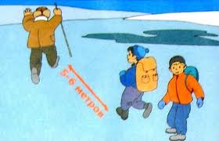
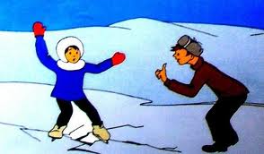
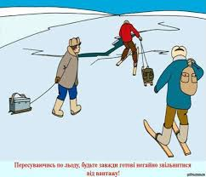
  5. Правила поведінки на льоду:
при пересуванні по льоду треба бути обережним, уважно стежити за його поверхнею, обходити небезпечні й підозрілі місця (швидка течія води, вмерзлі в лід кущі, трава та ін.);
не дозволяється виходити на лід у нічний час;
під час групового переходу по льоду необхідно рухатися на відстані 5-6 метрів один від одного й уважно стежити за тим, хто йде попереду;
переходити водойми на лижах дозволяється тільки після перевірки міцності льоду. З метою забезпечення безпеки при пересуванні на лижах по льоду необхідно відстебнути кріплення лиж, зняти петлі лижних палок з кистей рук, наплічник тримати на одному плечі;
кататися на ковзанах дозволяється тільки на спеціально обладнаних катках.
Пам'ятайте !
Суворо забороняється кататися на льоду дітям без нагляду дорослих або самостійно виходити на лід;

Slide 7
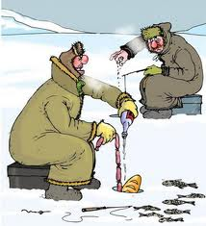
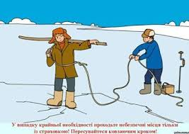
6. Правила поведінки на рибалці взимку:
лід повинен бути не менше 5-7 см, при цьому він повинен бути прозорим і чистим, якщо лід має каламутний або молочний колір, то бажано від ловлі відмовитися.
необхідно пересуватися по льоді повільно і плавно, ковзаючи, не намагайтеся перевіряти його міцність стуком ногою, а візьміть краще довгу палицю, або пешню.
не підходьте до затоплених дерев, підмиваємих берегів або до інших предметів, що вмерзли в лід, в цих місцях лід дуже тонкий. Ви можете легко провалитися .
раджу рибалкам не виходити по одному на перший лід, краще всього бути утрьох або хоча б вдвох, відстань один від одного 3-5 метрів.
речі, що ви взяли з собою на риболовлю, повинні бути легкі і зручні в перенесенні, щоб у випадку потрапляння під лід Ви могли швидко їх позбутися.
обов’язково візьміть із собою спеціальний рятувальний комплект для зимової рибалки, або хоча б міцну мотузку. А ще краще, і то і інше. Помістіть їх в легкодоступному місці.
не потрібно вживати спиртні напої, стрибати по льоді, виходити на риболовлю в несприятливі погодні умови.
Кожен рибалка повинен мати з собою рятувальний жилет на собі або рятувальний лінь завдовжки 15-20 м з петлею на одному кінці й вантажем вагою 400-500 г на другому.
Пам'ятайте !

Slide 8
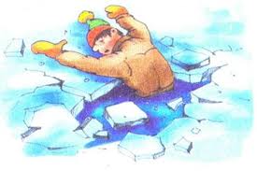
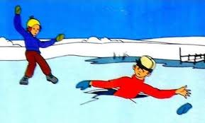
7. Правила надання допомоги людині, яка провалилася під лід:
при наданні допомоги людині, які провалилася під лід, не можна рухатися до неї на повний зріст, тому що існує небезпека самому потрапити в біду. До потерпілого потрібно наближатися лежачи, розкинувши руки й ноги. Для надання допомоги можна використовувати підручні дошки, драбину, жердини та ін. Лежачи на одному з таких предметів, закріплених з одного боку мотузкою за щось на березі чи за край криги, рятувальник повільно просувається до потерпілого на відстань, яка дозволяє йому подати мотузку, пояс чи багор. Потім, особа яка надає допомогу, відповзає назад і поступово витягує на лід потерпілого;
при наданні допомоги в місцях, де є промоїни чи битий лід, використовуються спеціальні засоби – рятувальні шлюпки на полозках, на яких наближаються до потерпілого за допомогою кішки та багра;
якщо для надання допомоги немає нічого, тоді 2-3 особи лягають на лід ланцюжком, наближаються до потерпілого, тримаючи один одного за ноги, а перший з них подає потерпілому ремінь, одяг тощо;
медична допомога людині, яка провалилася під лід і врятована, повинна бути направлена на запобігання подальшого переохолодження.

